Slide 1


Laboratorio de informatica Taller
Eduardo Figueroa
2023
PowerPoint
1ºA

Slide 2

Power Point y sus caracteristicas
Es por eso que en este artículo te vamos a contar para que sirve PowerPoint y algunos detalles para que puedas usarlo en tus trabajos. En primer lugar, lo que podemos decirte es que PowerPoint sirve para dar apoyo visual a las presentaciones académicas, empresariales, organizacionales etc. Esta herramienta te permite editar exposiciones utilizando imágenes, textos, animaciones e incluso música.fuente:
https://tesisymasters.com.ar/para-que-sirve-power-point-ejemplo-incluido/?network=g&campaign=dinamico+web+tofu+arg&group=all+dinamico+arg&creative=&keyword=&device=c&matchtype=&gad=1&gclid=EAIaIQobChMIgrC60qDz_wIVnSzUAR2GqQdQEAAYASAAEgL62_D_BwE

Slide 3
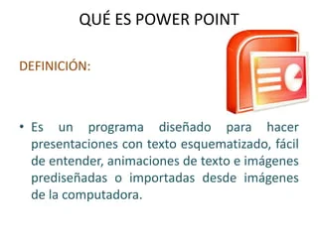

Slide 4
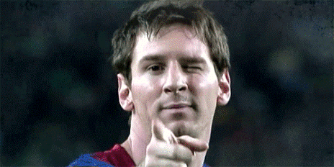
Características de PowerPoint
1-Power Point permite introducir textos de colores y tipografías diferentes. También es posible cambiar los encabezados de los textos (cuerpo de texto, título H1, subtítulo H2…)
2-Añadir Word Art para titulares o destacados.
3-Insertar imágenes, tanto personalizadas como de la base de datos del proprio programa.
4-Se pueden editar las imágenes que subimos al PowerPoint. Cambiando el tamaño, saturación, quitando el fondo y mucho más.
5-También es posible añadir formas, símbolos e iconos.

Slide 5
6-Tiene un sistema multimedia donde se puede añadir vídeos, tanto desde el ordenador como utilizando una URL de referencia. Así como audio o gifs.
7-Cuenta con herramientas de animación para dotar de movimiento a los elementos incluidos en las diapositivas.
8-Permite abrir documentos con diferentes formatos como ppt o pps.
9-Tiene una gran variedad de plantillas de presentación disponibles que se pueden editar.
10-También dispone de temas para personalizar el diseño de las presentaciones. Fuente: https://slidesfy.com/todas-las-caracteristicas-de-power-point.html

Slide 6
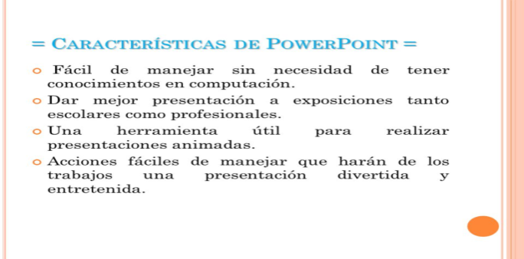

Slide 7

Elementos de Power Point-Funciones que cumple cada elemento
1. Barra de herramientas de accesos rápidos
Se caracteriza por que contiene normalmente las opciones que se usan con mayor frecuencia, como son Abrir, Guardar, Deshacer, etc. Puedes personalizar dichos íconos a tu gusto.
2. Fichas o pestañas
Son una serie de separadores que contienen distintas funciones para utilizar dentro de la cinta de opciones, entre las que destacan Transiciones y Animaciones.
3. Cinta de opciones
Contiene todos los botones y comandos que necesitas para crear tus presentaciones en PowerPoint. Está compuesta de múltiples pestañas y estas, a su vez, contienen los comandos agrupados según su función, cada agrupación se llama Grupo de Herramientas y debajo tiene el nombre que lleva ese grupo en específico, por ejemplo, en la pestaña Inicio, se encuentra la cinta de opciones, uno de sus grupos de herramientas se llama “Portapapeles”.
4. Cuenta de usuario
Desde aquí puedes ver tu cuenta de Microsoft, con la cuál está registrado tu producto de Office, puedes acceder a tu perfil y cambiar tu cuenta.
5. ¿Qué hacer? / Indicar. Fuente: https://fernandoarciniega.com/elementos-de-la-pantalla-de-power-point/

Slide 8
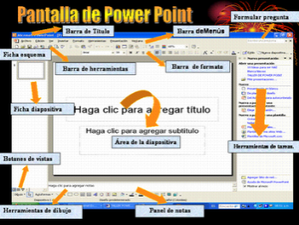
4. Cuenta de usuario
Desde aquí puedes ver tu cuenta de Microsoft, con la cuál está registrado tu producto de Office, puedes acceder a tu perfil y cambiar tu cuenta.
5. ¿Qué hacer? / Indicar. Fuente: https://fernandoarciniega.com/elementos-de-la-pantalla-de-power-point/

Slide 9
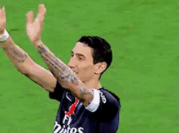
Tipos de Vistas y su explicacion
Vista Normal
Puede ir a la vista Normal desde la barra de tareas Botón Vista normal en PowerPoint de la parte inferior de la ventana de diapositiva o desde la pestaña Vista de la cinta de opciones.
La vista Normal es el modo de edición en el que trabajará con más frecuencia para crear las diapositivas. Debajo, la vista Normal muestra miniaturas de diapositiva a la izquierda, una ventana grande que muestra la diapositiva actual y una sección debajo de la diapositiva actual donde puede escribir sus notas de orador para cada diapositiva.
Muestra la Vista normal en PowerPoint.
transición

Slide 10
Vista Clasificador de diapositivas
Puede ir a la vista Clasificador de diapositivas desde la barra de tareas Muestra el botón Vista de diapositivas en PowerPoint. de la parte inferior de la ventana de diapositiva o desde la pestaña Vista de la cinta de opciones.
La vista Clasificador de diapositivas (a continuación) muestra todas las diapositivas de la presentación en diapositivas en miniatura en secuencia horizontal. La vista Presentación con diapositivas es útil si necesita reorganizar las diapositivas: solo tiene que hacer clic y arrastrar las diapositivas a una nueva ubicación o agregar secciones para organizar las diapositivas en grupos significativos.
Muestra la vista Clasificador de diapositivas en PowerPoint.
https://support.microsoft.com/es-es/office/elegir-la-vista-adecuada-para-una-tarea-en-powerpoint-21332d8d-adbc-4717-a2c6-e25a697b40e9

Slide 11
Vista Página de notas
Puede mostrar u ocultar las notas del orador con el botón Notas Botón de notas en PowerPoint en la parte inferior de la ventana de diapositiva o puede ir a la vista Página de notas desde la pestaña Vista de la cinta de opciones.
El panel Notas se encuentra debajo de la ventana de diapositiva. Puede imprimir sus notas o incluirlas en una presentación que envía a la audiencia o, simplemente, usarlas como indicaciones para sí mismo mientras presenta . Fuente: https://support.microsoft.com/es-es/office/elegir-la-vista-adecuada-para-una-tarea-en-powerpoint-21332d8d-adbc-4717-a2c6-e25a697b40e9

Slide 12
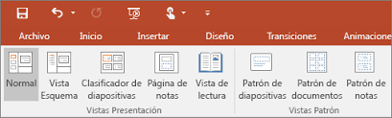

Slide 13
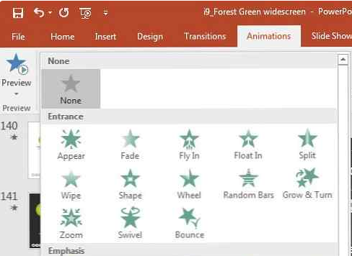

Definicion de los elementos de animacion y transición
Una animación es un efecto especial que se aplica a un solo elemento de una diapositiva, como texto, forma, imagen, etc. Fuente: https://support.microsoft.com/es-es/office/animaciones-frente-a-transiciones-en-una-presentaci%C3%B3n-con-diapositivas-bae174a4-dad3-4268-bf9c-c201a70995f1

Slide 14
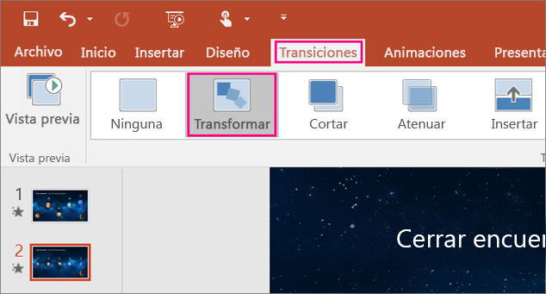
Definicion de los elementos de transición
Una transición es el efecto especial que se produce al salir de una diapositiva y pasar a la siguiente durante una presentación. Fuente: https://support.microsoft.com/es-es/office/animaciones-frente-a-transiciones-en-una-presentaci%C3%B3n-con-diapositivas-bae174a4-dad3-4268-bf9c-c201a70995f1

Slide 15


